Slide 1
Web Frontend Accessibility
Inhalte im Web-Browser barrierefrei gestalten
Teil 3
Aykut Şensoy

Slide 2
Web Frontend Accessibility
Gliederung
Überschriften (Headings)
Links und Buttons
Images

Slide 3
heading <h1> bis <h6> (Überschriften)
Die Heading Levels (<h1> bis <h6>) bilden das Skelett einer Seite. Sie dienen zur hierarchischen Gliederung sowie der visuellen als auch inhaltlichen Organisation von Inhalten.
Screen-Reader nutzen die Headings für die Navigation.
Was wie ein Heading aussieht, sollte auch ein Heading sein.
Headings sollten nicht verwendet werden, weil sie dadurch größer oder fetter erscheinen, nur um Inhalte hervorzuheben.
Die Headings müssen sowohl optisch hervorgehoben als auch klar formuliert sein. (Zwei-Kanal-Prinzip)

Slide 4
heading <h1> bis <h6> (Überschriften)
Der <h1> Tag sollte nur einmal pro Seite verwendet werden.
Der <h1> Tag sollte idealerweise über dem main-Content definiert sein.
Der <h1> Tag sollte den Seitentitel wiedergeben.
Die weiteren Headings sollten jeweils den Textabschnitt darunter beschreiben.
Nicht die optische Darstellung ist entscheidend, sondern die Levels im Kontext des Inhalts.
Die Levels sollten in einer logischen Reihenfolge definiert sein.

Slide 5
heading <h1> bis <h6> (Überschriften)
Zur sinnvollen Strukturierung können die Headings auch optisch ausgeblendet sein.
Wenn ein Landmark Element mit einem Heading beginnt, kann es mit Hilfe des aria-labelledby Attributs als Beschriftung für den Bereich verwendet werden.
Der <hgroup> Tag sollte aufgrund mangelnder Unterstützung von assistiven Technologien nicht verwenden werden.

Slide 6
heading - Semantisch valider Tag
👍
Teleskop entdeckt Zuckerwatte-Planeten
Der Exoplanet befindet sich in rund 2600 Lichtjahren Entfernung und gibt Rätsel auf.
<h2>Teleskop entdeckt Zuckerwatte-Planeten<h2>
<p>Der Exoplanet befindet sich in rund 2600 Lichtjahren Entfernung und gibt Rätsel auf.</p>
👎
Teleskop entdeckt Zuckerwatte-Planeten
Der Exoplanet befindet sich in rund 2600 Lichtjahren Entfernung und gibt Rätsel auf.
<p>Teleskop entdeckt Zuckerwatte-Planeten<p>
<p>Der Exoplanet befindet sich in rund 2600 Lichtjahren Entfernung und gibt Rätsel auf.</p>

Slide 7
heading - Logische Reihenfolge
👍
<h1><h1>
<h2></h2>
<h3></h3>
<h4></h4>
<h2></h2>
<h2></h2>
<h3></h3>
👎
<h1></h1>
<h2></h2>
<h4></h4>
<h5></h5>
<h2></h2>
<h2></h2>
<h3></h3>

Slide 8
heading - Landmark Title, Visually Hidden
👍
<h2 class="visually-hidden">Teleskop entdeckt Zuckerwatte-Planeten<h2>
<nav aria-labelledby="navi-title">
<h2 id="navi-title">Teleskop entdeckt Zuckerwatte-Planeten</h2>
</nav>
👎
<hgroup>
<h2>Teleskop entdeckt Zuckerwatte-Planeten<h2>
<p>Der Exoplanet befindet sich in rund 2600 Lichtjahren Entfernung und gibt Rätsel auf.</p>
</hgroup>

Slide 9
EXERCISE: headings.html

Slide 10
Links und Buttons
Ein Link navigiert zu einer anderen Seite.
Ein Button sorgt für eine Interaktion auf der bestehenden Seite.
Links / Buttons dienen der Navigation in Screen Readern.
Dabei ist es egal ob der Link wie ein Button aussieht, es bleibt semantisch ein Link. ACHTUNG! Es wird nicht empfohlen ein Link wie ein Button aussehen zu lassen, da es zu Verwirrungen beim erwarteten Verhalten führen kann, weil Links / Buttons sich in der Bedienung unterscheiden.

Slide 11
Links und Buttons
Was sind die Unterschiede in der Bedienung?
Links / Buttons lassen sich mit der Enter-Taste aktivieren.
Buttons lassen sich zusätzlich mit der Leertaste aktivieren.
Navigation über Links mit VO Rotor "Links"
Navigation über Buttons mit VO Rotor "Form Controls"
Unterschiedliche Roles in ARIA und im Accessibility Tree
Buttons können ggf. spezifische ARIA Roles und States haben

Slide 12
Links und Buttons
Links / Buttons nicht mit anderen Elementen simulieren.
Die Vorteile von nativen <a> und <button> Elementen:
Sie haben bereits standardmäßig ein passendes Design.
Ein Screen Reader identifiziert sie als Link / Button.
Sie sind fokussierbar und anklickbar.
Sie können verschiedene Zustände (States) haben:
Link und Button States | Zusätzliche Link States
:hover | :link → "unvisited" state
:active | :visited
:focus oder :focus-visible
:disabled
:not()

Slide 13
Links und Buttons
Link URLs können absolut oder relativ sein.
Es wird nicht empfohlen einen Link in einem neuen Tab / Fenster zu öffnen:
Verwirrung der Nutzer
Mangelnde Hinweise
Verlust des Kontextes
Ungewohnte Interaktion
Falls ein Link doch im neuen Tab / Fenster öffnet, wird empfohlen den Link immer mit einer klaren Kennzeichnung zu versehen.
Links / Buttons sollten Accessible Names und Descriptions haben.
Lange Listen von Links / Buttons sollten einen Skip-Link haben.

Slide 14
Links und Buttons - Semantisch valider Tag
👍
<button onlick="print()">Diesen Artikel drucken.</button>
<a href="article-print-view.html">Artikel in Druckansicht öffnen.</a>
<button role="tab">…</button>
👎
<div onlick="print()">Diesen Artikel drucken.</div>
<a href="#" onlick="print()">Diesen Artikel drucken.</a>
<a href="#" role="tab">…</a>

Slide 15
Links und Buttons - Neues Fenster / Tab
👍
<a href="https://www.bild.de" target="_blank">BILD.de Home <i class="icon-new-window"></i> <span class="visually-hidden">Öffnet ein neues Fenster.</span>
</a>
👎
<a href="https://www.bild.de" target="_blank">BILD.de Home</a>

Slide 16
Links und Buttons - Skip Link
👍
<a href="#search-engines" class="skip-link">Zur Liste der Suchmaschinen springen.</a>
<ul id="social-networks">
<caption>Liste der sozialen Netzwerke</caption>
<li><a href="https://www.facebook.com">Facebook</a></li>
<li><a href="https://www.pinterest.com">Pinterest</a></li>
<li><a href="https/www.instagram.com">Instagram</a></li>
</ul>
<ul id="search-engines">…</ul>

Slide 17
EXERCISE: links-buttons.html

Slide 18
Images
Was sind Images im weitesten Sinne?
Bilder
Fotos
Grafiken
Illustrationen
Collagen (von Bildern, Fotos, etc.)
Icons (z.B. SVG-Icons, Icon-Fonts, Special Characters)
Graphen
Diagramme

Slide 19
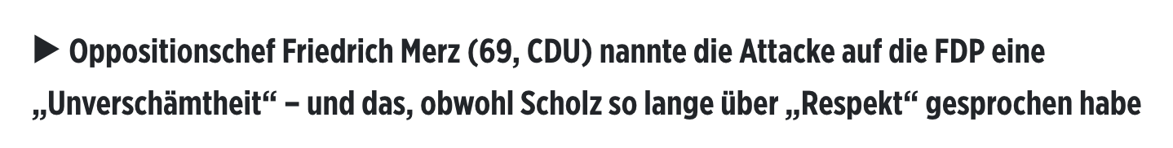

Images - Beispiel Special Character
Black Right-Pointing Triangle
with Variation Selector-15
▶

Slide 20
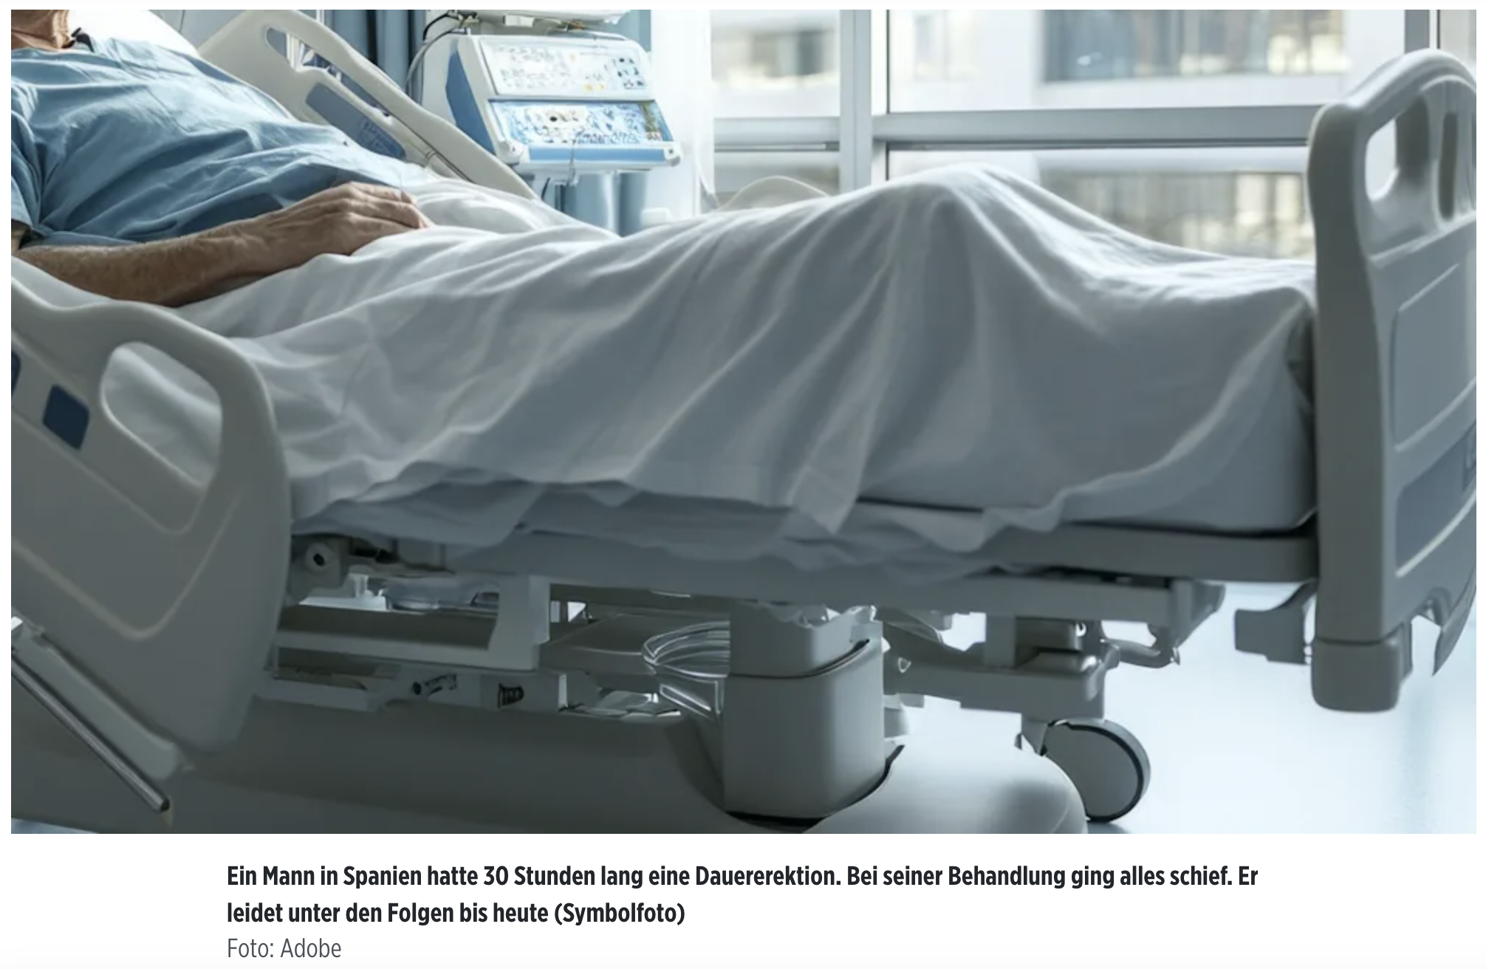
Images - Beispiel Foto
<img width="992" height="558" alt="Ein Mann in Spanien hatte 30 Stunden lang eine Dauererektion. Bei seiner Behandlung ging alles schief. Er leidet unter den Folgen bis heute" src="https://images.bild.de/678a32ff6f10d97bb391c628/47ac773428eb459d671c7f52ef8c617d,79daace?w=992" />
Alt-Text zu lang
Alt-Text redundant
Bild nur dekorativ
Kein sinnvoller Dateiname

Slide 21
Images - <img> und <input> Tag
Grundlegendes zum <img> und <input type="image"> Tag
Die Image-Datei selbst hat einen "sprechenden" Namen.
Der Alt-Text ist das zentrale Attribut bei Images und der Tag invalide, wenn es fehlt, d.h. es muss immer vorhanden sein, auch wenn es leer ist.
Theoretisch ist die Nutzung von aria-label bzw. aria-labelledby möglich und würde den Alt-Text überschreiben. Die Nutzung ist allerdings keine gängige Praxis und ist daher zu vermeiden. <img src="elvis.jpg" alt="" /> → valide <input type="image" src="login-icon.jpg" alt="Login" />

Slide 22
Images - alt Attribut
Wozu ein Alt-Text?
Fallback bei einer langsamen Internetverbindung.
Fallback bei einem Fehler beim Laden des Bildes.
Der User benutzt einen Screen Reader.
Der Alt-Text sollte kurz und klar sein, mit einem Großbuchstaben beginnen und bei Sätzen mit einem Punkt enden.
Empfohlen werden in der Regel bis zu 125 Zeichen.
"Filler" wie "Das ist ein Foto von…" sind zu vermeiden.

Slide 23
Images
Welche Arten von Images existieren?
Dekorative Images
Informative Images
Funktionale Images
Images of Text (Text als Bild)
Complex Images (Graphen, Diagramme)
Group of Images (z.B. Collagen)
Image Maps (interaktive Bilder)
über Input Fields (z.B. type="image" oder type="search")
über SVG's (per ARIA Definition kein Image, sondern hat role "graphics-document")

Slide 24
Images - dekorativ
Wann ist ein Image dekorativ?
Image als Teil eines Designs
Image für das Ambiente (Eye-Candy)
Dekoratives Image als Teil eines Textlinks
Image mit direkter Textalternative

Slide 25
Images - dekorativ
Wie wird ein Image als dekorativ definiert?
Das alt-Attribut wird leer gelassen, es kann auch ein Leerzeichen enthalten, es wird von Screen Readern ignoriert.
Das Image wird per CSS background-image
Das Image wird als ::before oder ::after Pseudo-Element deklariert.
Es wird ein aria-hidden="true" Attribut definiert.
Es wird ein role="presentation" Attribut definiert. ACHTUNG! Das aria-hidden Attribut versteckt den Inhalt von Screen Readern, das role="presentation" Attribut hebt seine semantische Bedeutung auf.

Slide 26
Images - dekorativ
👍
<img src="sea-view.jpg" alt="" />
<img src="flower.jpg" alt="Blume" aria-hidden="true" />
<img src="banner.jpg" alt="Banner" role="presentation" />

Slide 27
Images - dekorativ
👍
<a href="news.html">
<img src="news.jpg" alt="" />
Zu den Nachrichten
</a>
.wrapper { background-image: url("tile.jpg"); }

Slide 28
Images - informativ
Wann ist ein Image informativ?
Der Inhalt eines Images wird im Alt-Text kurz und klar beschrieben:
Beschreibung der sichtbaren Informationen
Kennzeichnung von anderen Informationen
Ergänzung von anderen Informationen
Vermittlung von prägnanten Informationen
Vermittlung von bestimmten Impressionen oder Emotionen

Slide 29
Images - informativ
👍
<img src="eiffel-tower.jpg" alt="Luftaufnahme des Eiffelturms in Paris." />
<p><img src="phone.jpg" alt="Telefon:" /> 0815 123 45 67</p>
<p><img src="cowbell.jpg" alt="Kuh mit einer Glocke am Halsband." />Die Kuhglocke dient nicht nur zum Wiederfinden der Rinder …</p>

Slide 30
Images - informativ
👍
<img src="valve.jpg" alt="Drehen Sie den Absperrhahn gegen den Uhrzeigersinn (von rechts nach links)." />
<img src="family.jpg" alt="Wir sind familienfreundlich." />

Slide 31
Images - funktional
Wann ist ein Image funktional?
Die Intention bzw. die Funktion eines Images wird im Alt-Text kurz und klar beschrieben:
Image wird allein als verlinktes Bild bzw. Icon verwendet.
Image wird mit einem Linktext verwendet.
Image übermittelt Informationen im Linktext.
Image hat eine eigenständige Funktion.
Images werden im Input Field verwendet.

Slide 32
Images - funktional
👍
<a href="https://www.bild.de">
<img src="bild-logo.jpg" alt="BILD.de Home" />
</a>
<a href="https://www.bild.de">
<img src="bild-logo.jpg" alt="" /> BILD.de Home
</a>

Slide 33
Images - funktional
👍
<a href="https://www.bild.de" target="_blank">
BILD.de Home <img src="new-window.jpg" alt="Öffnet BILD.de in einem neuen Fenster." />
</a>
<button onlick="print()">
<img src="print.jpg" alt="Diesen Artikel drucken." />
</button>

Slide 34

Images - Text als Image
👍
<img src="schlank-pass.jpg" alt="Holen Sie sich den Schlank-Pass." />

Slide 35
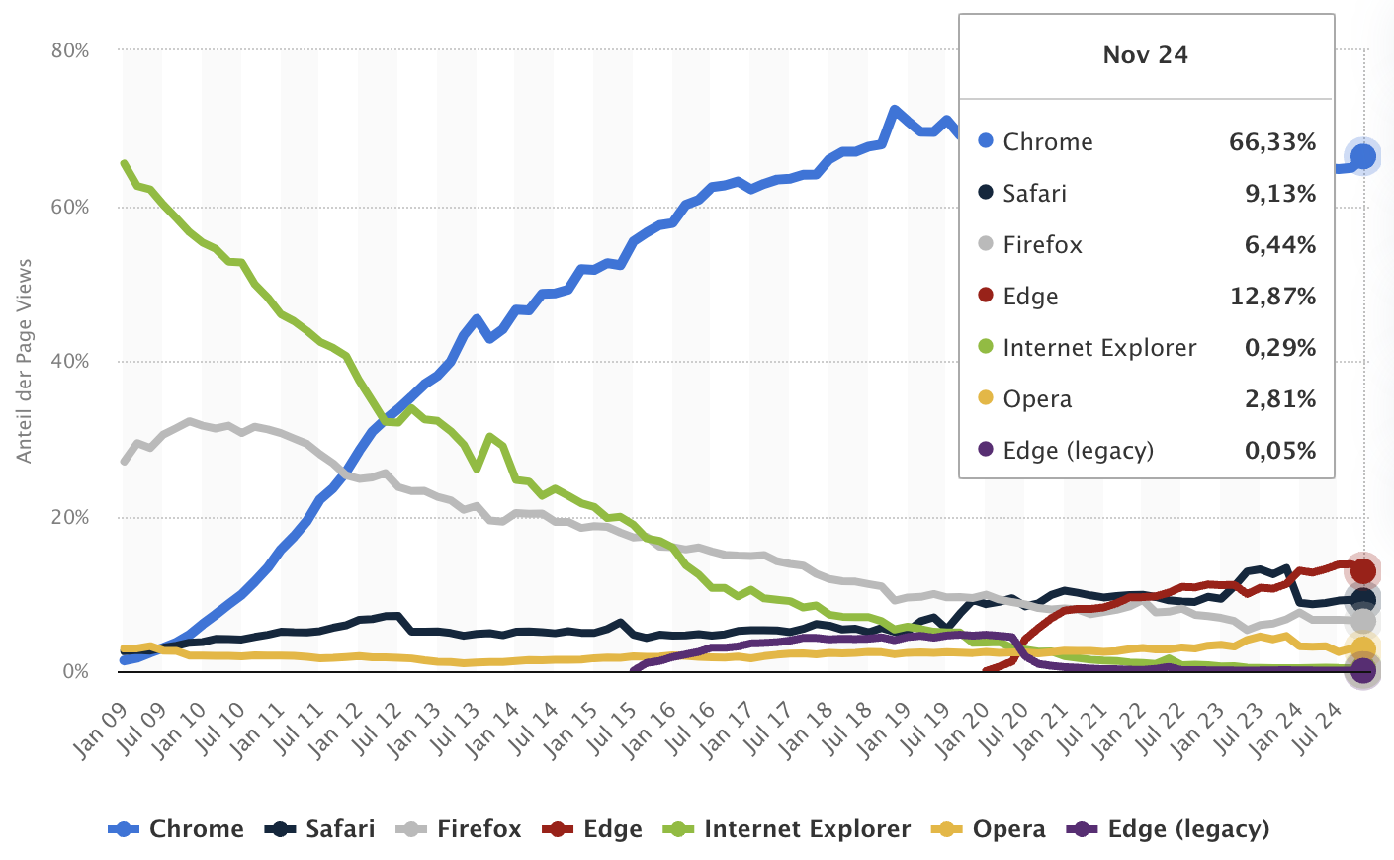
Images - Komplexe Images
👍
<figure>
<img src="browser-chart.jpg" alt="Browserverteilung November 24" />
<figcaption>Googles Browser Chrome erzielte im November 2024 weltweit einen Marktanteil an den Page Views von rund 66,3 Prozent. Der Safari-Browser von Apple belegte mit 9,1 Prozent den dritten Platz, Mozillas Firefox kam im selben Monat auf einen Wert von rund 6,4 Prozent.</figcaption>
</figure>

Slide 36
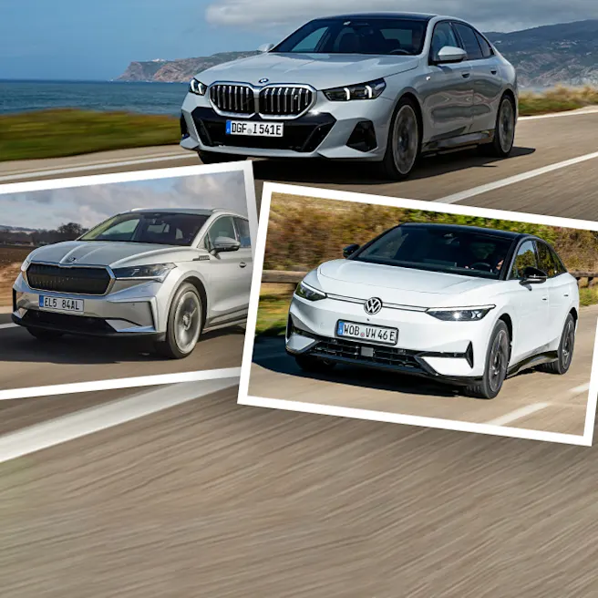
Images - Collage
👍
<img src="autos.jpg" alt="Eine Collage aus drei Autos der Marken BMW, Skoda und VW." />

Slide 37
Images - Accessible Icon-Fonts
Es wird ein role="img" definiert.
Es wird ein aria-label definiert.
Es wird in ein semantisches Element mit einem aria-label bzw. aria-labelledby Attribut gewrappt.

Slide 38
Images - Accessible Icon-Fonts
👍
<i class="icon-info" role="img" aria-label="Information"></i>
<button aria-label="Löschen">
<i class="icon-trash"></i>
</button>
<button aria-labelledby="delete-label">
<i class="icon-trash"></i>
<span id="delete-label">Löschen</span>
</button>

Slide 39
Images - Accessible SVG's
Standardmäßig role="graphics-document"
Es kann mit einer role="img" überschrieben werden, wenn es sich um ein Image handelt.
Sub-Elemente können role="graphics-symbol" oder role="graphics-object" haben, z.B. bei einem Icon.
Sie kann ein <title> Tag als erstes Element als Label haben.
Sie kann für eine längere Beschreibung ein <desc> Tag enthalten.
Es kann ein aria-label, aria-labelledby oder aria-describedby Attribut genutzt werden.

Slide 40
Images - Accessible SVG's
👍
<svg aria-label="Fender Stratocaster">
...
</svg>
<svg aria-label="Fender Stratocaster" role="img">
...
</svg>

Slide 41
Images - Accessible SVG's
👍
<svg>
<title>Fender Stratocaster</title>
...
</svg>
<svg aria-labelledby="guitar-label">
<title id="guitar-label">Fender Stratocaster</title>
...
</svg>

Slide 42
Images - Accessible SVG's
👍
<svg><title>Fender Stratocaster</title>
<desc>Die Fender Stratocaster ist die Mutter aller elektrischen Gitarren, die Leo Fender 1954 erfunden hat!</desc>...</svg>
<svg aria-labelledby="guitar-label" aria-describedby="guitar-desc">
<title id="guitar-label">Fender Stratocaster</title>
<desc id="guitar-desc">Die Fender Stratocaster ist die Mutter aller elektrischen Gitarren, die Leo Fender 1954 erfunden hat!</desc>...</svg>

Slide 43
EXERCISE: images.html

Slide 44
Links
Headings https://www.a11yproject.com/posts/how-to-accessible-heading-structure/
Links / Buttons https://www.w3schools.com/accessibility/accessibility_buttons_links.php
Images https://www.w3.org/WAI/tutorials/images/
SVGs https://www.unimelb.edu.au/accessibility/techniques/accessible-svgs

